Slide 1

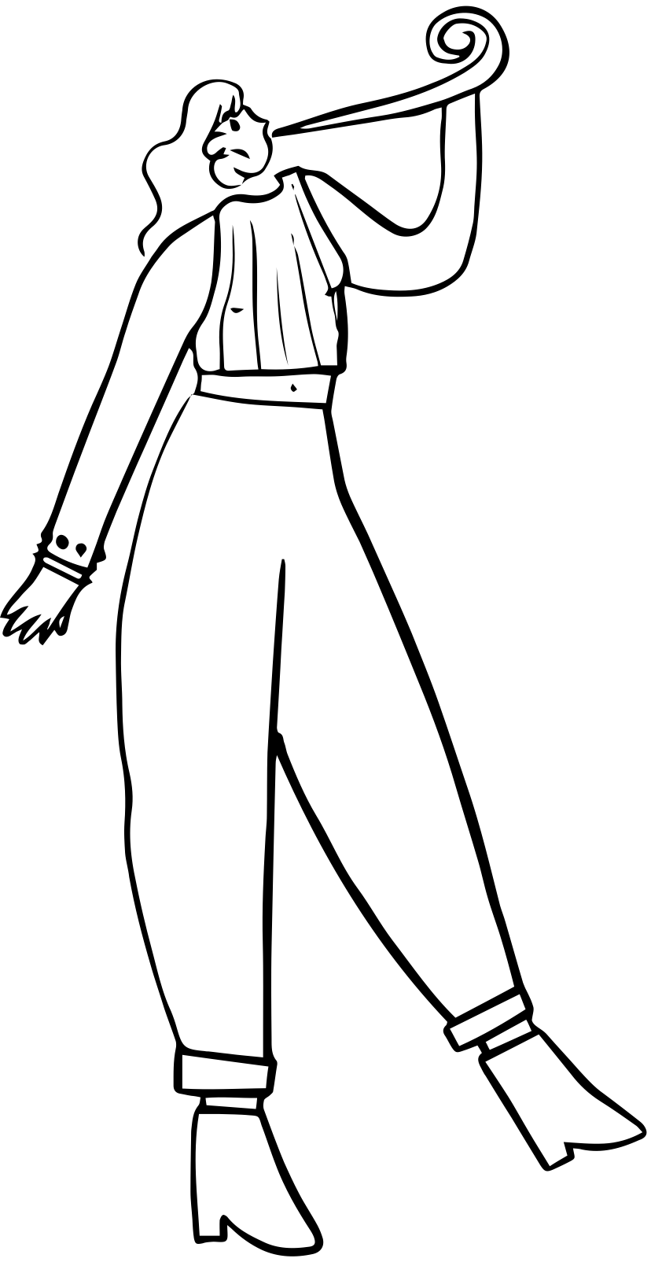



Journée nationale des
chargées et chargés
de cours
Aujourd’hui, chères et chers collègues, nous vous célébrons!

Slide 2
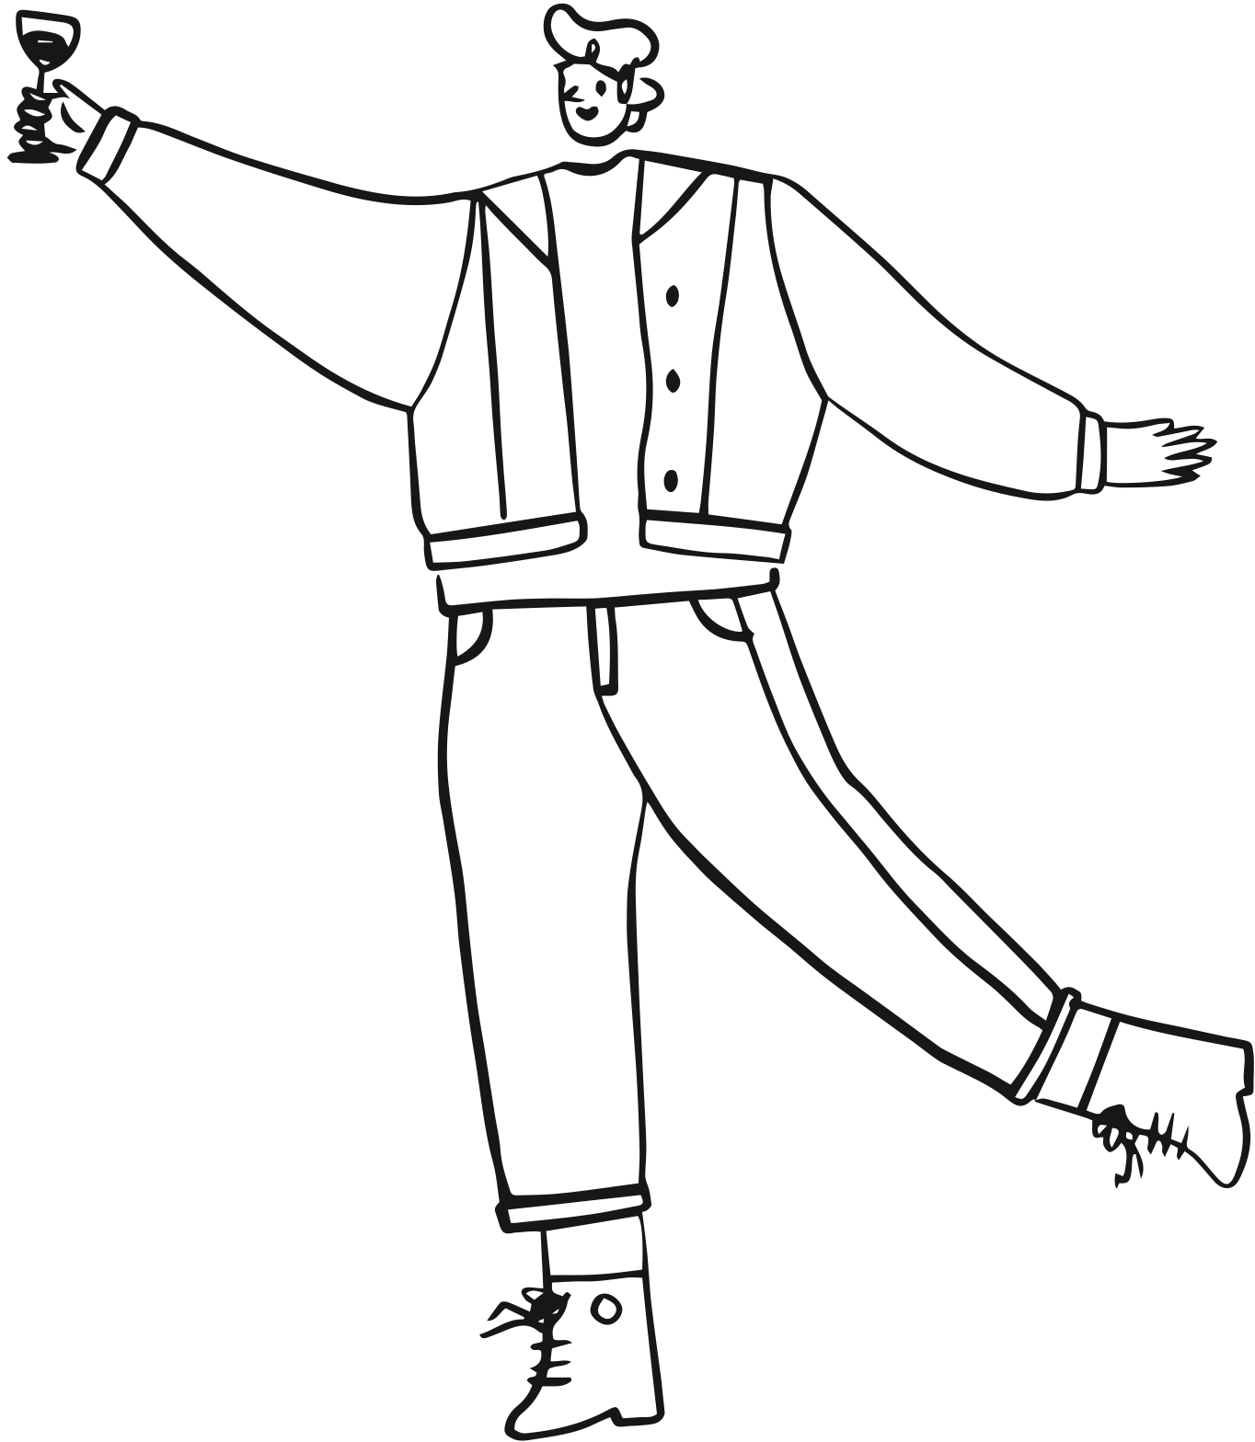
Quelques témoignages d’étudiantes, d’étudiants et de membres du personnel de l’UQAR

Slide 3
Alexandra Bernier est sans doute l’une des meilleures chargées de cours que j’ai eu la chance de rencontrer. L’un de ses plus grands atouts est son écoute attentive et sa capacité à comprendre les besoins de ses étudiants. Elle est toujours disponible pour nous aider, peu importe les difficultés rencontrées dans son cours. Merci de rendre l’école plus motivante et inspirante pour nous tous !

Slide 4

Jeff O’Connor était mon enseignant de mon cours conditionnel Théorie de l’éducation et pratique pédagogique lors de ma première session à l’uqar. C’était un cours à distance, mais j’ai pris du plaisir à étudier plus que dans certains cours présentiels que j’ai eu. Il était pédagogue, compréhensif et souriant. Étant étudiante internationale, il a réussi à me mettre à l’aise. Je participais à toutes les séances et j’ai réussi son cours avec excellence !

Slide 5
Du plus profond de mon cœur, je tiens à exprimer ma gratitude envers Madame Mochira Atallah, rencontrée lors de ma première session en administration. Dès la rentrée de l’hiver 2024, elle m’a profondément marqué et encouragé à poursuivre mon rêve de devenir enseignant, une vocation qui me passionne. Elle a même accepté d’être l’une de mes répondantes pour mon admission en maîtrise. Je remercie sincèrement Madame Mochira qui est un modèle pour son soutien, qui a eu un impact exceptionnel dans ma vie. Je lui en serai toujours reconnaissant, car son aide a été précieuse durant une période difficile de mon parcours académique.

Slide 6
Mon chargé de cours, Pierre Cadieux, que j’ai eu dans le cours « Standardisation et gestion de projet », a eu un impact très positif sur mon parcours. Il est profondément passionné par la gestion de projet et par son environnement professionnel, ce qui se ressent dans chacune de ses interventions. Il a su animer et rendre vivant un cours qui peut sembler difficile à suivre au premier abord, captivant ainsi l’attention de toute la classe. Avec son humour et son approche ludique, il nous a fait apprécier les subtilités de la standardisation. De plus, M. Cadieux suit de près le parcours et l’actualité professionnelle de ses étudiants et n’hésite jamais à nous offrir son soutien.

Slide 7
La chargée de cours que j’ai choisie est Hélène Forbes. Elle est une personne dynamique lors des séances d’apprentissages ce qui nous donne le goût de nous présenter à ses cours. Par des anecdotes, des exemples ou encore des tranches de vie, elle nous partage sa passion pour l’enseignement. Elle est facilement joignable lorsque nous avons des questions. Elle est une figure enseignante qui nous donne le goût de suivre sa voix en enseignement.

Slide 8
Je tiens à exprimer toute ma gratitude envers Lise Boudreault, chargée de cours, pour son impact significatif sur mon parcours. Sa passion pour l'informatique et l'intelligence artificielle a non seulement enrichi mes connaissances, mais elle m'a également inspiré à m'investir davantage dans des projets basés sur l'apprentissage automatique. Grâce à son soutien et à ses conseils avisés, j'ai pu approfondir des compétences clés qui m'ont aidé à mieux orienter mes objectifs académiques et professionnels. Lise a été pour moi un modèle de persévérance et de rigueur, des qualités que j’aspire à cultiver dans mon propre parcours.

Slide 9
J’ai eu la chance d’avoir Marie-Ève Caron comme chargée de cours au Baccalauréat pour le cours de discipline infirmière. Sa bienveillance et sa passion pour la discipline infirmière rendent l'apprentissage agréable et motivant. Elle a une manière unique de rendre les sujets complexes faciles à comprendre. À travers tous les projets qu’elle entreprend, elle est une source d’inspiration pour tous. Grâce à sa pédagogie dynamique et à son enthousiasme, j'ai développé un véritable intérêt à poursuivre mes études à la maîtrise en sciences infirmières. Je souhaite remercier Marie-Ève pour son temps, son écoute et sa disponibilité qui rend l’apprentissage plus facile et agréable.

Slide 10
Léa Dufour est chargée de cours en développement normal et pathologique du langage oral et écrit. Mme Dufour a, pendant cette session, été une lanterne pour moi. Elle a su nous transmettre les savoirs essentiels pour dépister les élèves pouvant avoir des difficultés/troubles du langage. Disponible, d'agréable compagnie et gentille sont ainsi quelques qualités parmi tant d'autres que je pourrais énumérer. Merci !

Slide 11
Laurence Fontaine est une enseignante formidable que j’ai eu la chance d’avoir dans mon baccalauréat en sciences infirmières (Lévis). Toujours de bonne humeur, motivée, et surtout, passionnée. Elle trouvait une façon de rendre chaque cours intéressant. Super facile d’approche, elle m’a permis d’acquérir plein de nouvelles connaissances qui me sont utiles dans mon travail d’infirmière. Étant IPS, Laurence a répondu à toutes mes questions sur la maîtrise IPS et m’a aidée à prendre une décision pour la suite de mon parcours académique. Merci Laurence!

Slide 12
Je tenais à prendre un moment pour exprimer ma gratitude envers Dave Bélanger et souligner l’impact significatif qu’il a eu sur mon parcours universitaire. Son dévouement et sa passion pour l’enseignement ont véritablement fait la différence dans ma formation académique. Son approche pédagogique, bien qu’exigeante, a été une source constante de motivation et de dépassement de soi. Il a su allier rigueur et bienveillance, poussant chaque étudiant à donner le meilleur de soi-même. Sa capacité à utiliser diverses stratégies d’enseignement pour faire comprendre la matière est remarquable. Sa détermination à nous voir réussir et son professionnalisme constant forcent l’admiration. Il incarne l’excellence en matière d’enseignement universitaire. Merci d’être le chargé de cours que vous êtes.

Slide 13
Je souhaite reconnaitre le travail de Marie-Hélène Duguay par rapport au soutien qu'elle offre à ses collègues superviseurs de stage. Marie-Hélène est une collègue précieuse qui est toujours prête à aider, et ce, toujours dans la bienveillance. Merci, Marie-Hélène, pour ton accompagnement.

Slide 14

Merci à toutes et tous qui ont
partagé des témoignages!
ÇA fait chaud au
coeur de vous lire!

Slide 15

Le
salue le travail essentiel des personnes chargées de cours. Bonne journée nationale des chargées et chargés de cours chères et chers collègues !

